Slide 1
Оконный интерфейс
Оконные системы были созданы для приложений, исполняемых в интерактивном режиме. В многозадачных ОС с каждым приложением связано свое окно, представляющее графический интерфейс пользователя. В некоторых ОС оконные системы являются дополнительными подсистемами, которые могут и не использоваться (например X Window на UNIX-оидных платформах). ОС MS Windows* полностью основана на оконном интерфейсе и относится к оконным ОС. Первыми оконными ОС, оказавшими большое влияние на MS Windows 95/* были Macintosh или Mac OS компании Apple и OS/2 Warp компании IBM.

Slide 2
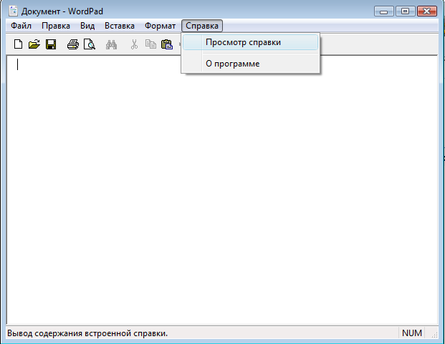
Окно приложения Win 32:
Кнопка завершения Кнопка максимизации Кнопка минимизации
Заголовок
Главное меню
Панель инструментов
Подменю пункта главного меню «Справка»
Рамка окна
Клиентская область
Строка состояния

Slide 3
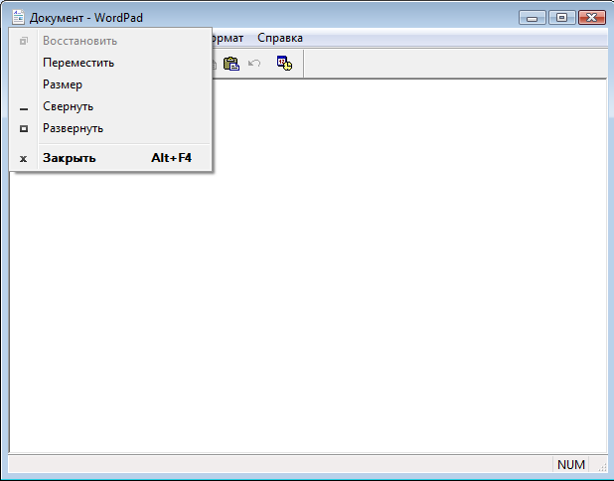
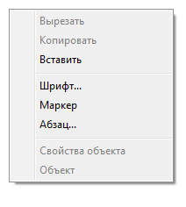
Системное меню (появляется при нажатии левой кнопки мыши в левой верхней части окна)
Всплывающее (pop-up) меню
(всплывает при нажатии правой кнопки мыши)

Slide 4

Другие виды окон:
Управляющие элементы: специализированные окна, предназначенные для ввода/вывода предопределенным способом данных пользователем/для пользователя: кнопки, окно редактирования, полосы прокрутки, выпадающий список, статический текст и т.п. Элементы управления, в частности (!), могут быть реализованы, как ActiveX - элементы управления.

Slide 5
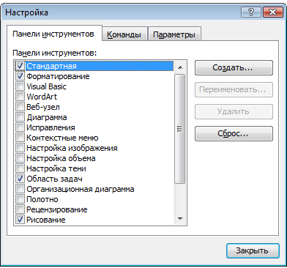
Диалоговое окно, будучи контейнером управляющих элементов: предназначено для многофункциональной связи с пользователем.

Slide 6
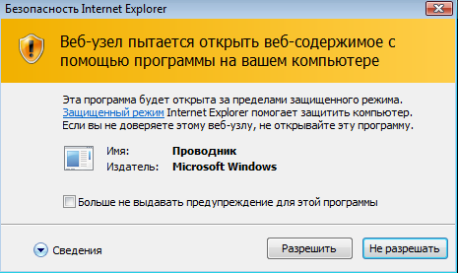
Окно сообщения – используется для вывода сообщений на экран.

Slide 7
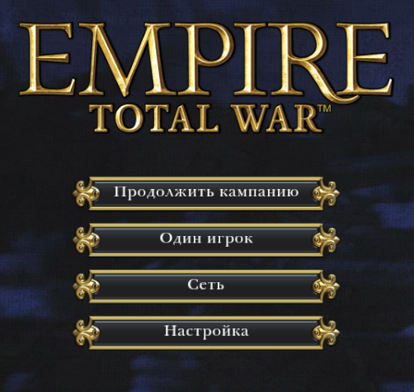
Вид и поведение окна приложения задаются при создании окна. Окна с одинаковым видом и поведением принадлежат к одному классу. Например окно может иметь прозрачную клиентскую область, оригинально прорисованные кнопки и оригинальный шрифт для статического текста:

Slide 8
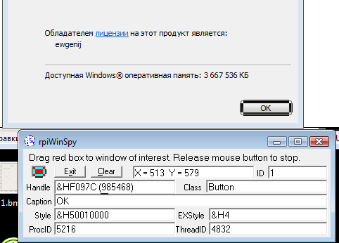

Slide 9
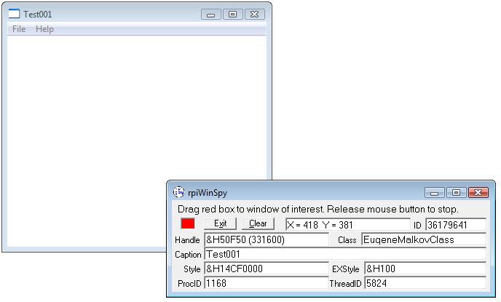

Slide 10
Структура win32 – приложения и этапы его выполнения :
Определение класса окна: определяется внешний вид и поведение окна, определяется процедура окна – обработчик сообщений.
Регистрация класса окна: ОС получает сведения о размерах, положении окна и его классе.
Создание окна: приложение получает дескриптор окна и может его использовать для вызова системных функций Win32 API.
Запуск цикла сообщений: сообщения выбираются из очереди сообщений и направляются обработчику сообщений - процедуре окна.

Slide 11
С сообщением связана структура данных следующего формата (4 двойных слова):
I
II
III
IV
Дескриптор окна-адресата
Идентификатор сообщения, в win32 API определены для них символьные константы WM_...
1-ый параметр сообщения, значение зависит от сообщения
2-ый параметр сообщения, значение зависит от сообщения
Сообщения генерируются в ответ на совершение события в системе – нажатие кнопки мыши, клавиши клавиатуры, срабатывание таймера и т.п., или могут генерироваться приложением (SendMessage) и посылаются в очередь потока, связанного с окном-адресатом.

Slide 12
Примеры сообщений:
WM_LBUTTONDOWN – посылается, когда пользователь нажимает левую кнопку мыши
Значение 1-ого параметра задается в зависимости от того нажаты ли дополнительно клавиша Ctrl, Shift или дополнительно средняя или правая кнопки мыши.
Значение младшего слова 2-ого параметра равно x-координате клиентской области в пикселях, значение старшего слова – y-координате.
WM_COMMAND – посылается, когда выбирается пункт меню
Значение значение младшего слова 1-ого параметра равно идентификатору пункта меню.
Значение старшего слова 1-ого параметра задается в зависимости от способа выбора пункта меню.

Slide 13
Пользователь может создать собственное сообщение и, зарегистрировав его в системе, рассылать по адресатам. Чтобы не конфликтовать с другими сообщениями следует пользоваться константой WM_USER, чтобы определить идентификатор собственного сообщения.
Сообщение WM_COPYDATA предоставляет дополнительное средство для обмена данными между процессами:
значение 1-го параметра – адрес (идентификатор) окна
значение 2-го параметра – адрес (указатель) буффера данных.

Slide 14
Псевдокод оконной процедуры (обратного вызова):
Процедура Моя_процедура_окна(адрес_окна, ид_сообщ, 1_парам, 2-ой парам)
Выбор <идентификатор сообщения>
<WM_PAINT>: <действие 1>
<WM_KEYDOWN>: <действие 2>
……
Конец-выбор
Возврат

Slide 15
Ловушка (HOOK): способ перехвата сообщений в среде MS Windows.
Функция ловушки, аналогична функции окна. После установки ловушки определенные сообщения обрабатываются функцией ловушки, а не функцией окна.
Код ловушки реализуется в виде библиотеки динамической компоновки (DLL). Установка ловушки – внедрение соответствующей DLL в адресное пространство процесса, связанного с данным окном.

